Slide 1

10장
10장

Slide 2
10장
10.1 API 서버 이해하기
10.2 프로젝트 구조 갖추기
10.3 JWT 토큰으로 인증하기
10.4 호출 서버 만들기
10.5 SNS API 서버 만들기
10.6 사용량 제한 구현하기
10.7 CORS 이해하기

Slide 3
10.1 API 서버 이해하기

Slide 4
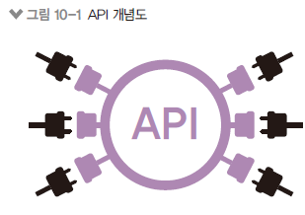
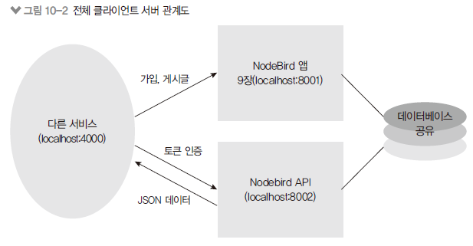
1. NodeBird SNS 서비스
10.1 API 서버 이해하기
9 장 NodeBird 서비스의 API 서버를 만듦
API: Application Programming Interface
다른 애플리케이션에서 현재 프로그램의 기능을 사용할 수 있게 함
웹 API: 다른 웹 서비스의 기능을 사용하거나 자원을 가져올 수 있게 함
다른 사람에게 정보를 제공하고 싶은 부분만 API를 열고, 제공하고 싶지 않은 부분은 API를 만들지 않으면 됨
API에 제한을 걸어 일정 횟수 내에서만 가져가게 할 수도 있음
NodeBird에서는 인증된 사용자에게만 정보 제공

Slide 5
10.2 프로젝트 구조 갖추기

Slide 6
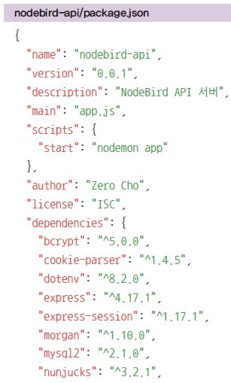
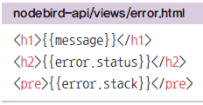
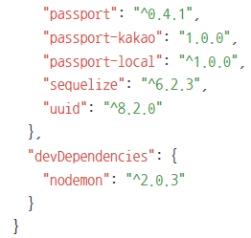
1. NodeBird API 폴더 세팅
10.2 프로젝트 구조 갖추기
nodebird-api 폴더를 만들고 package.json 생성
생성 후 npm i로 패키지 설치
NodeBird에서 config, models, passport 모두 복사해서 nodebird-api에 붙여넣기
routes 폴더에서는 auth.js와 middlewares 재사용
.env 파일 복사
views 폴더를 만들고 error.html 파일 생성

Slide 7
2. app.js 생성하기
10.2 프로젝트 구조 갖추기
소스 코드는 https://github.com/zerocho/nodejs-book
8002번 포트 사용
8001번을 사용하는 NodeBird 서비스와 4000번을 사용할 nodecat 서비스와 함께 사용할 수 있음
콘솔을 여러 개 실행해 각각의 서비스를 돌리면 됨
nodebird-api/views/login.html 화면 생성
NodeBird 서비스의 계정으로 로그인하면 됨(카카오톡 로그인은 안 됨)

Slide 8
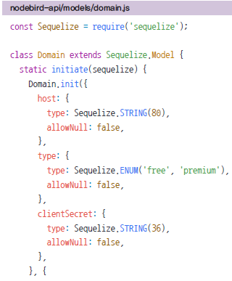
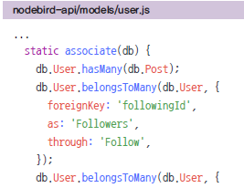
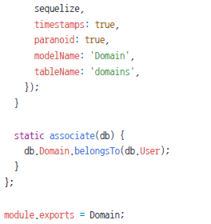
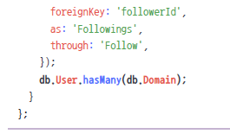
3. 도메인 모델 생성하기
10.2 프로젝트 구조 갖추기
models/domain.js 작성
API를 사용할 도메인(또는 호스트)을 저장하는 모델
ENUM type으로 free나 premium만 쓸 수 있게 제한

Slide 9
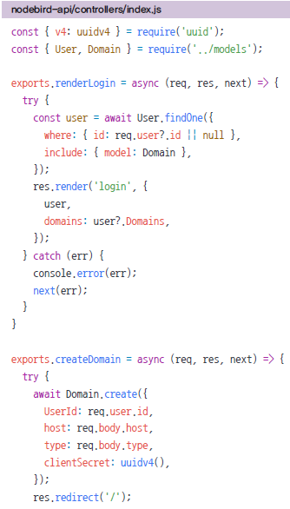
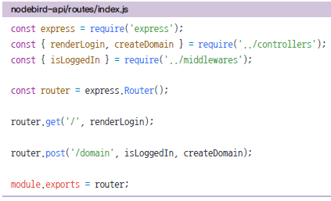
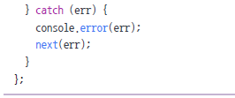
4. 도메인 등록 라우터
10.2 프로젝트 구조 갖추기
routes/index에서 도메인 등록 라우터 생성
uuid 패키지로 사용자가 등록한 도메인에 고유한 비밀번호 부여
uuid는 충돌(고유하지 않은 상황) 위험이 있지만 매우 희박
비밀번호가 일치하는 요청만 API 응답

Slide 10
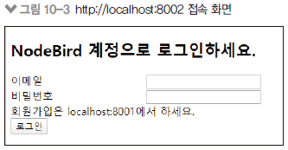
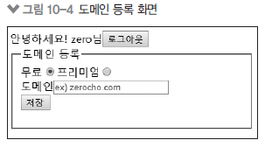
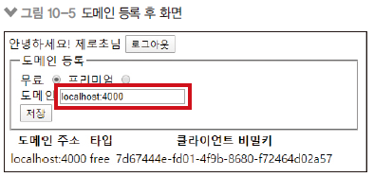
5. 도메인 등록하고 비밀번호 발급받기
10.2 프로젝트 구조 갖추기
라우터 작성 후 localhost:8002 접속
도메인이 다른 프런트엔드에서 요청을 보내면 CORS 에러(10.7) 발생
로그인 후 localhost:8003(nodecat 서버) 등록

Slide 11
10.3 JWT 토큰으로 인증하기

Slide 12

1. 인증을 위한 JWT
10.3 JWT 토큰으로 인증하기
NodeBird가 아닌 다른 클라이언트가 데이터를 가져가게 하려면 인증 과정이 필요함
JWT(JSON Web Token)을 사용함
헤더.페이로드.시그니처로 구성됨
헤더: 토큰 종류와 해시 알고리즘 정보가 들어있음
페이로드: 토큰의 내용물이 인코딩된 부분
시그니처: 일련의 문자열로, 시그니처를 통해 토큰이 변조되었는지 여부 확인
시그니처는 JWT 비밀키로 만들어지고, 비밀키가 노출되면 토큰 위조 가능

Slide 13
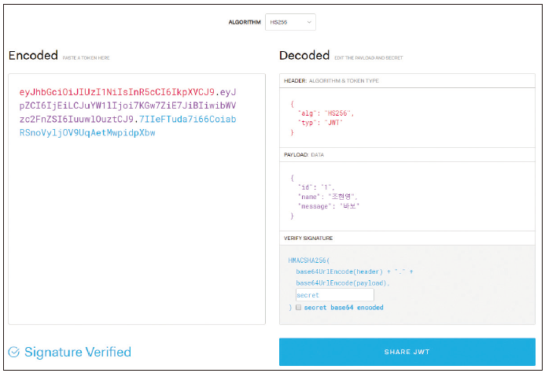
2. JWT 사용 시 주의점
10.3 JWT 토큰으로 인증하기
JWT에 민감한 내용을 넣으면 안 됨
페이로드 내용 볼 수 있음
그럼에도 사용하는 이유는 토큰 변조가 불가능하고, 내용물이 들어있기 때문
내용물이 들어있으므로 데이터베이스 조회를 하지 않을 수 있음(데이터베이스 조회는 비용이 큰 작업)
노출되어도 좋은 정보만 넣어야 함
용량이 커서 요청 시 데이터 양이 증가한다는 단점이 있음

Slide 14
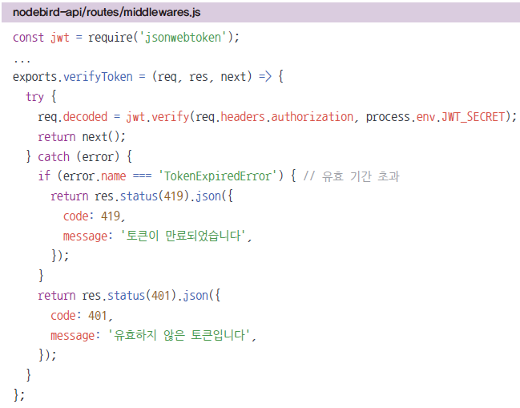
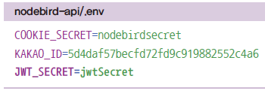
3. 노드에서 JWT 사용하기
10.3 JWT 토큰으로 인증하기
JWT 모듈 설치
npm i jsonwebtoken
JWT 비밀키 .env에 저장
JWT 토큰을 검사하는 verifyToken 미들웨어 작성
jwt.verify 메서드로 검사 가능(두 번째 인수가 JWT 비밀키)
JWT 토큰은 req.headers.authorization에 들어 있음
만료된 JWT 토큰인 경우 419 에러 발생
유효하지 않은 토큰인 경우 401에러 발생
req.decoded에 페이로드를 넣어 다음 미들웨어에서 쓸 수 있게 함

Slide 15
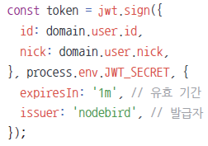
4. JWT 토큰 발급 라우터 만들기
10.3 JWT 토큰으로 인증하기
routes/v1.js, controllers/v1.js 작성
버전 1이라는 뜻의 v1.js
한 번 버전이 정해진 후에는 라우터를 함부로 수정하면 안 됨
다른 사람이 기존 API를 쓰고 있기 때문(그 사람에게 영향이 감)
수정 사항이 생기면 버전을 올려야 함
POST /token에서 JWT 토큰 발급
먼저 도메인 검사 후 등록된 도메인이면 jwt.sign 메서드로 JWT 토큰 발급
첫 번째 인수로 페이로드를 넣고, 두 번째 인수는 JWT 비밀키, 세 번째 인수로 토큰 옵션(expiresIn은 만료 시간, issuer은 발급자)
expiresIn은 1m(1분), 60 * 1000같은 밀리초 단위도 가능
GET /test 라우터에서 토큰 인증 테스트 가능
라우터의 응답은 일정한 형식으로 해야 사용자들이 헷갈리지 않음

Slide 16

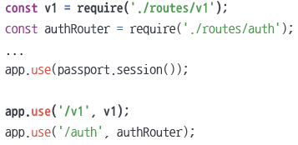
5. app.js에 라우터 연결
10.3 JWT 토큰으로 인증하기
app.js에 v1 라우터 연결

Slide 17
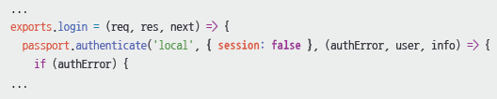
6. JWT 토큰으로 로그인하기
10.3 JWT 토큰으로 인증하기
세션 쿠키 발급 대신 JWT 토큰을 쿠키로 발급하면 됨
Authenticate 메서드의 두 번째 인수로 옵션을 주면 세션 사용하지 않음
클라이언트에서 JWT를 사용하고 싶다면
process.env.JWT_SECRET은 클라이언트에서 노출되면 안 됨
RSA같은 양방향 비대칭 암호화 알고리즘을 사용해야 함
JWT는 PEM 키를 사용해서 양방향 암호화를 하는 것을 지원함

Slide 18
10.4 호출 서버 만들기

Slide 19
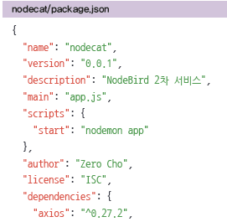
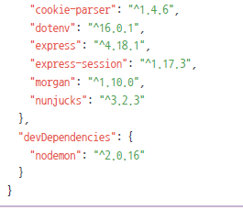
1. API 호출용 서버 만들기
10.4 호출 서버 만들기
nodecat 폴더 만들고 package.json 파일을 만듦

Slide 20

2. 간단한 폴더 구조 갖추기
10.4 호출 서버 만들기
app.js 파일 생성
소스 코드는 https:.//github.com/zerocho/nodejs-book/ch10/10.4/nodecat
views/error.html는 nodebird-api로부터 복사
아까 발급받은 비밀키를 .env에 입력

Slide 21
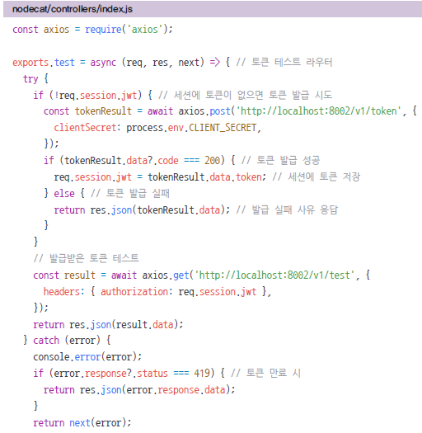
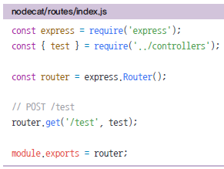

3. 토큰 테스트용 라우터 만들기
10.4 호출 서버 만들기
routes/index.js, controllers/index.js 생성
GET /test에 접근 시 세션 검사
세션에 토큰이 저장되어 있지 않으면 POST http://localhost:8002/v1/token 라우터로부터 토큰 발급
이 때 HTTP 요청 본문에 클라이언트 비밀키 동봉
발급에 성공했다면 발급받은 토큰으로 다시 GET https://localhost:8002/v1/test 라우터 접근해서 토큰 테스트

Slide 22
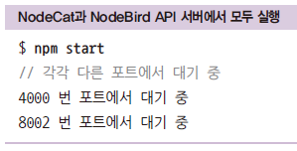


4. 실제 요청 보내기
10.4 호출 서버 만들기
npm start로 서버 시작
http://localhost:4000/test로 접속
1분을 기다린 후 다시 접속하면 토큰이 만료되었다는 메시지 뜸

Slide 23
10.5 SNS API 서버 만들기

Slide 24
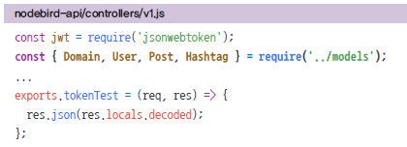
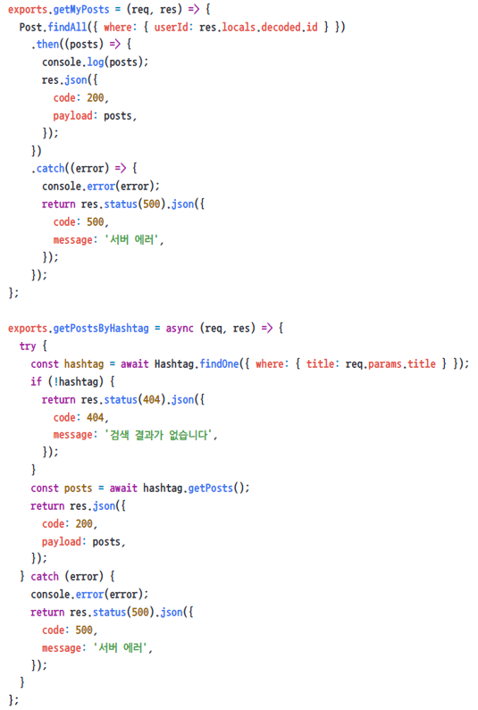
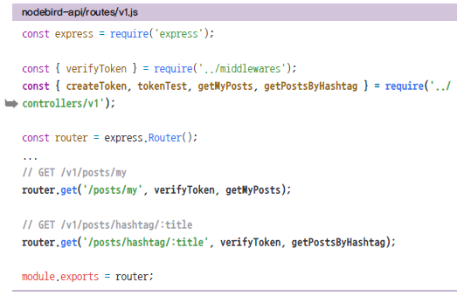
1. NodeBird 데이터 제공하기
10.5 SNS API 서버 만들기
nodebird-api의 라우터 작성
GET /posts/my, GET /posts/hashtag/:title

Slide 25
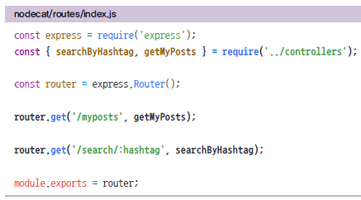
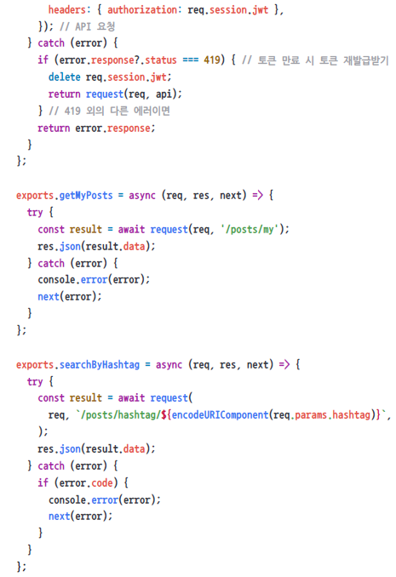
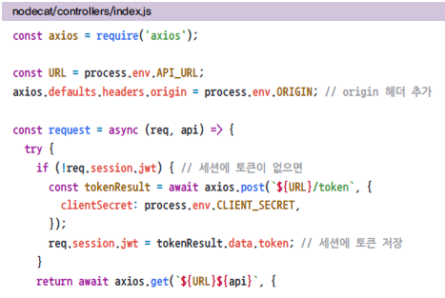
2. NodeBird 데이터 가져오기
10.5 SNS API 서버 만들기
nodecat의 라우터 작성
토큰을 발급받고 요청을 보내는 부분을 request 함수로 만들어 둠
요청은 axios로 보내고 세션 토큰 검사, 재발급까지 같이 수행

Slide 26
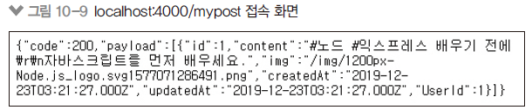
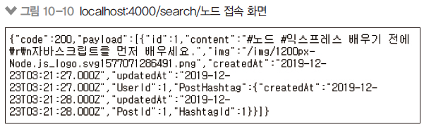
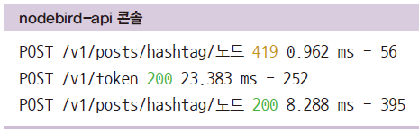
3. 실제 요청 보내기
10.5 SNS API 서버 만들기
localhost:4000/mypost에 접속하면 게시글 받아옴(NodeBird 서비스에 게시글이 있어야 함)
localhost:4000/search/노드 라우터에 접속하면 노드 해시태그 검색

Slide 27
10.6 사용량 제한 구현하기

Slide 28
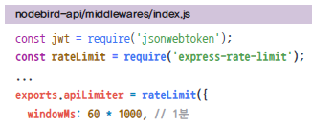
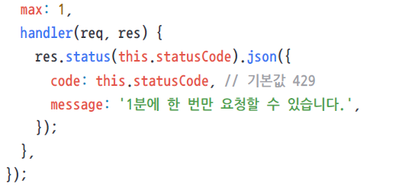
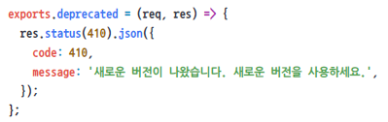
1. 사용량 제한 구현하기
10.6 사용량 제한 구현하기
DOS 공격 등을 대비해야 함
일정 시간동안 횟수 제한을 두어 무차별적인 요청을 막을 필요가 있음
npm i express-rate-limit
apiLimiter 미들웨어 추가
windowMS(기준 시간), max(허용 횟수), handler(제한 초과 시 콜백 함수)
deprecated 미들웨어는 사용하면 안 되는 라우터에 붙여서 사용 시 경고

Slide 29
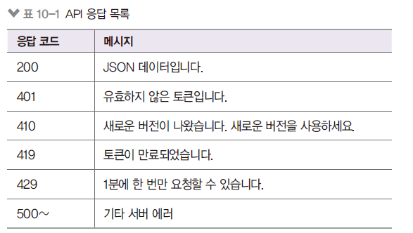
2. 응답 코드 정리
10.6 사용량 제한 구현하기
응답 코드를 정리해서 어떤 에러가 발생했는지 알려주기
일관성이 있으면 됨

Slide 30
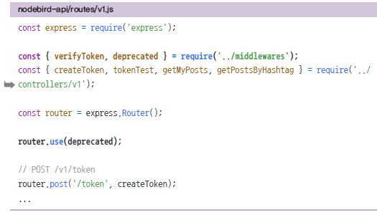
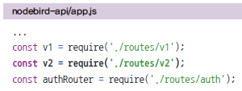
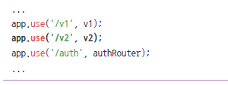
3. 새 라우터 버전 내놓기
10.6 사용량 제한 구현하기
사용량 제한 기능이 추가되어 기존 API와 호환되지 않음
이런 경우 새로운 버전의 라우터를 내놓으면 됨
v2 라우터, 컨트롤러 작성(apiLimiter 추가됨)
v1 라우터는 deprecated 처리(router.use로 한 번에 모든 라우터에 적용)

Slide 31
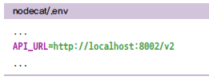


4. 새 라우터 실행해보기
10.6 사용량 제한 구현하기
Nodecat의 API 호출 주소 v2로 바꾸기
v1 API를 사용하거나 사용량을 초과하면 에러 발생

Slide 32
10.7 CORS 이해하기

Slide 33
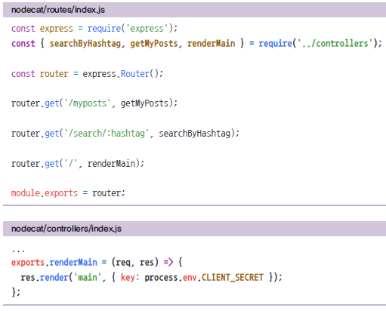
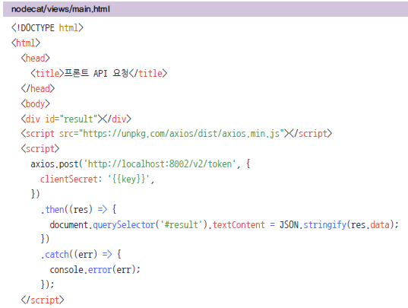

1. nodecat 프런트 작성하기
10.7 CORS 이해하기
프런트에서 서버의 API를 호출하면 어떻게 될까?
routes/index.js와 views/main.html 작성

Slide 34
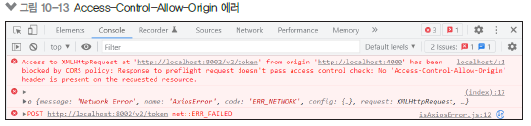
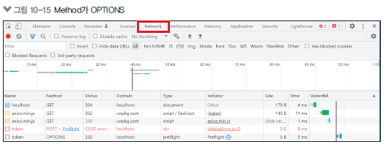
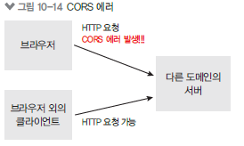

2. 프런트에서 요청 보내기
10.7 CORS 이해하기
localhost:4000에 접속하면 에러 발생
요청을 보내는 프런트(localhost:4000), 요청을 받는 서버(localhost:8002)가 다르면 에러 발생(서버에서 서버로 요청을 보낼때는 발생하지 않음)
CORS: Cross-Origin Resource Sharing 문제
POST 대신 OPTIONS 요청을 먼저 보내 서버가 도메인을 허용하는지 미리 체크

Slide 35
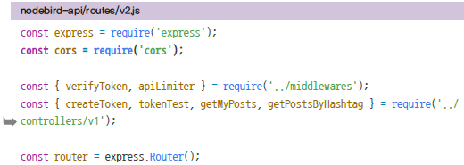

3. CORS 문제 해결 방법
10.7 CORS 이해하기
Access-Control-Allow-Origin 응답 헤더를 넣어주어야 CORS 문제 해결 가능
res.set 메서드로 직접 넣어주어도 되지만 패키지를 사용하는게 편리
npm i cors
v2 라우터에 적용
credentials: true를 해야 프런트와 백엔드 간에 쿠키가 공유됨

Slide 36
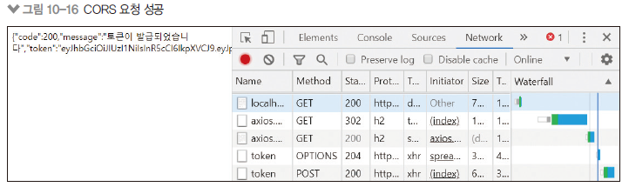

4. CORS 적용 확인하기
10.7 CORS 이해하기
http://localhost:4000에 접속하면 정상적으로 토큰이 발급됨
응답 헤더를 보면 Access-Control-Allow-Origin 헤더가 들어 있음
*은 모든 도메인을 허용함을 의미

Slide 37



5. 클라이언트 도메인 검사하기
10.7 CORS 이해하기
클라이언트 환경에서는 비밀키가 노출됨
도메인까지 같이 검사해야 요청 인증 가능
호스트와 비밀키가 모두 일치할 때만 CORS를 허용
클라이언트의 도메인(req.get(‘origin’))과 등록된 호스트가 일치하는 지 찾음
url.parse().host는 http같은 프로토콜을 떼어내기 위함
cors의 인자로 origin을 주면 * 대신 주어진 도메인만 허용할 수 있음

Slide 38

7. 유용한 미들웨어 패턴 알아보기
10.7 CORS 이해하기
위의 미들웨어를 아래처럼 수정 가능
아래처럼 쓰면 미들웨어 위 아래로 임의의 코드를 추가할 수 있음
활용 가능

Slide 39

8. CORS 요청 보내기
10.7 CORS 이해하기
localhost:4000에 접속
응답 헤더의 도메인 확인

Slide 40

9. 프록시 서버
10.7 CORS 이해하기
CORS 문제에 대한 또다른 해결책
서버-서버 간의 요청/응답에는 CORS 문제가 발생하지 않는 것을 활용
직접 구현해도 되지만 http-proxy-middleware같은 패키지로 손쉽게 연동 가능

